Slide 1
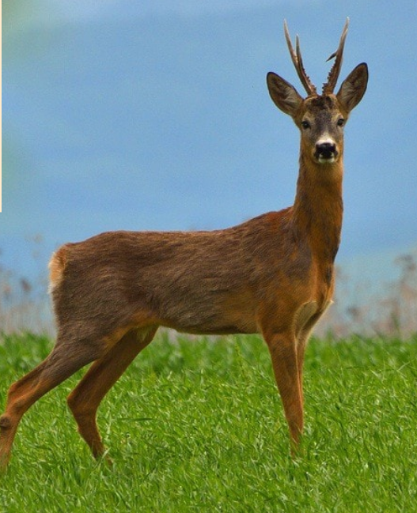
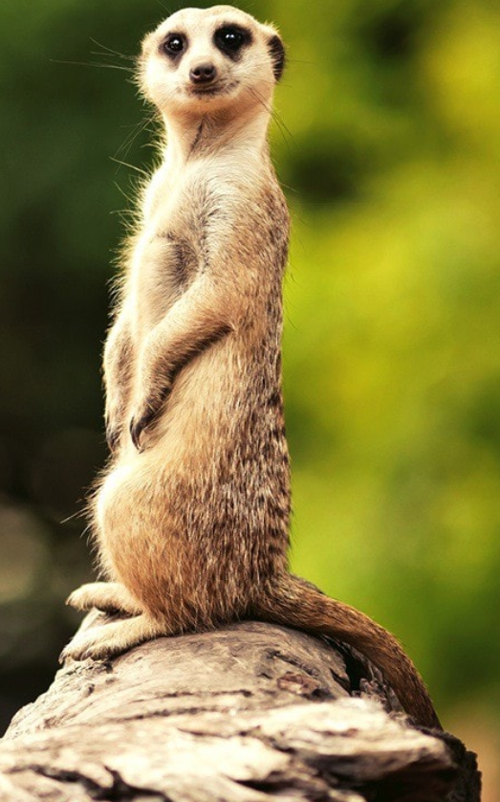
LJUDJE IN ŽIVALI

Slide 2
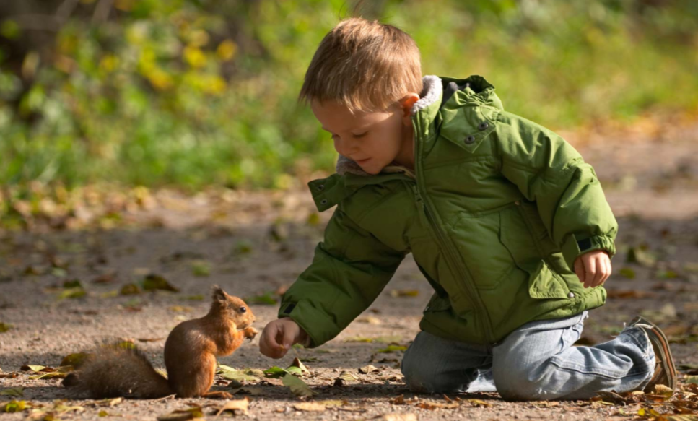
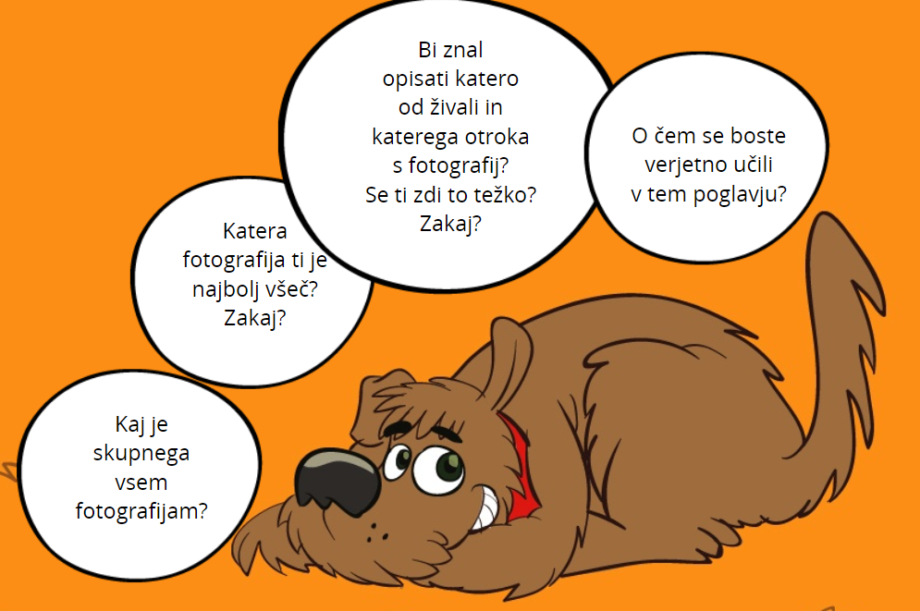
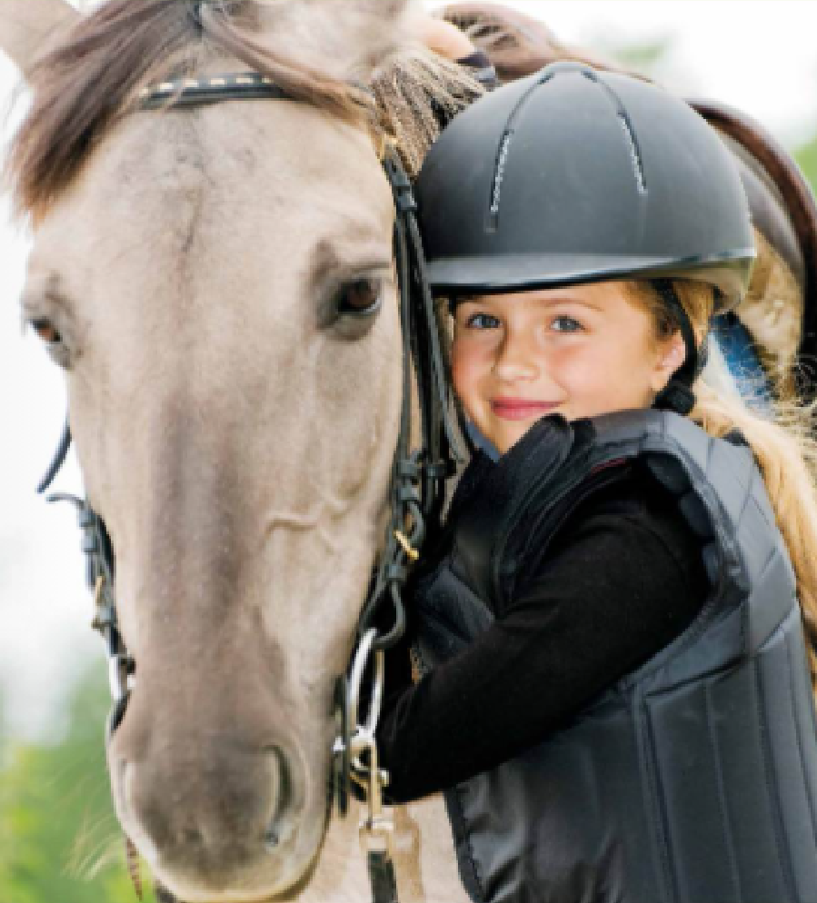

Slide 3
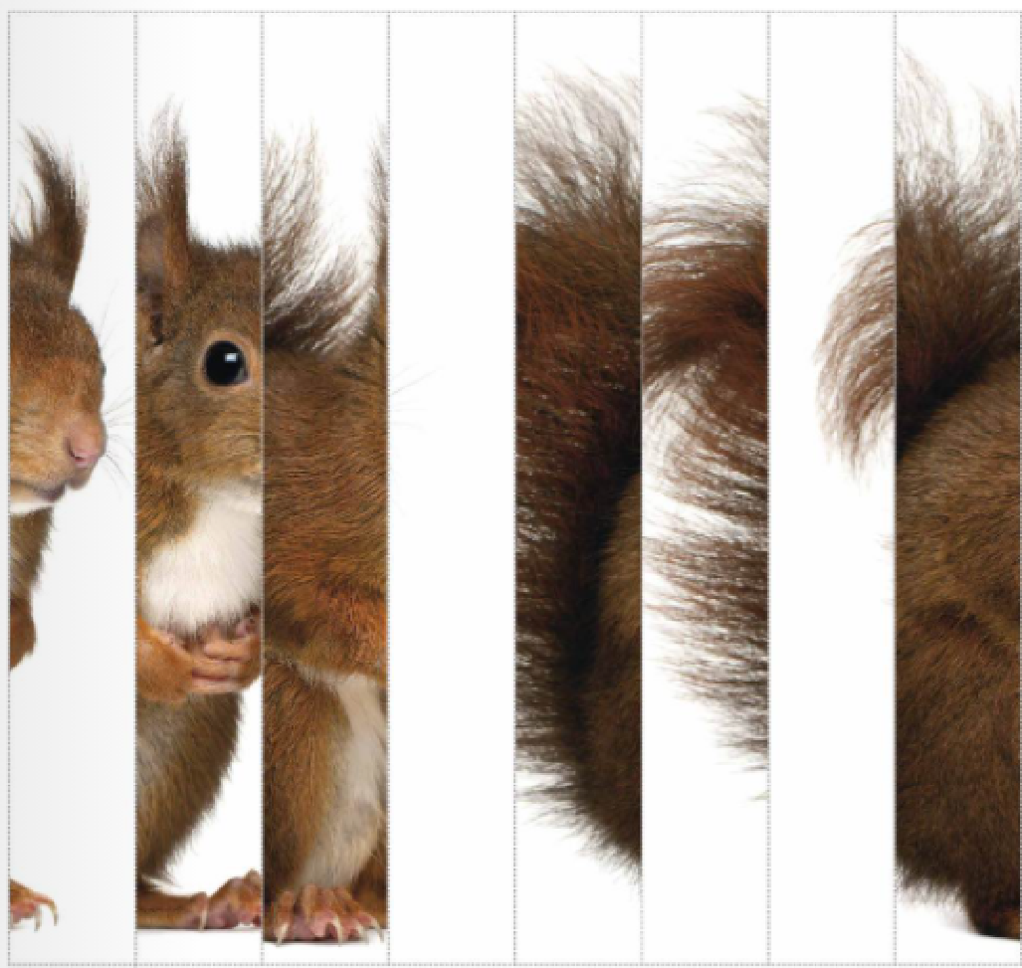
Tale naloga je na strani 6.
Tole za izrezat najdete na strani 143.

Slide 4
Rešitev

Slide 5
V zvezek napišite naslov :
KAKO OPISUJEMO ŽIVAL?
NAVADNA VEVERICA

Slide 6
V zvezek napišite tri povedi o tej živali, ki ste jo sestavili na sliki.

Slide 7
Rešite nalogo 4 v
SDZ-ju, na strani 7.
Pred branjem besedila v 6.
nalogi si oglejte, kaj piše ob
njegovem levem robu.
O čem bo verjetno
govorilo besedilo?

Slide 8
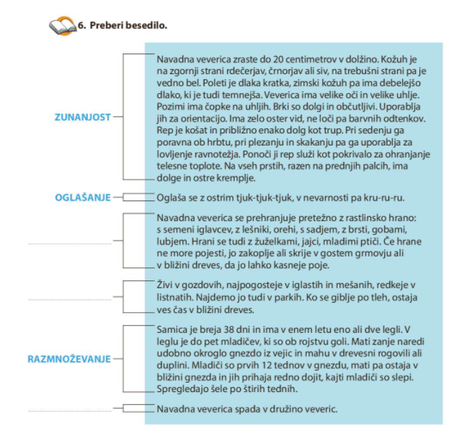
Nalogo najdete na strani 8.
KLJUČNE BESEDE
zunanjost
oglašanje
prehranjevanje
razmnoževanje
bivališče
družina
uporabnost

Slide 9
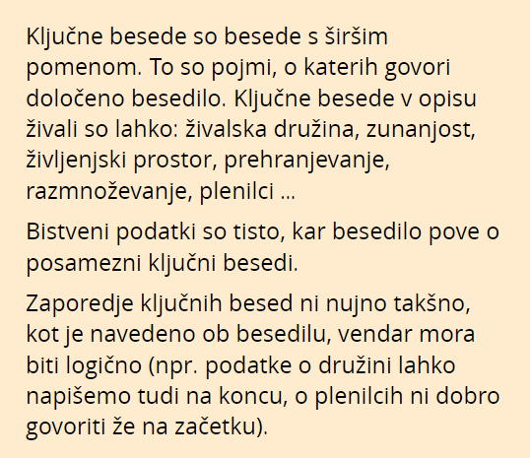
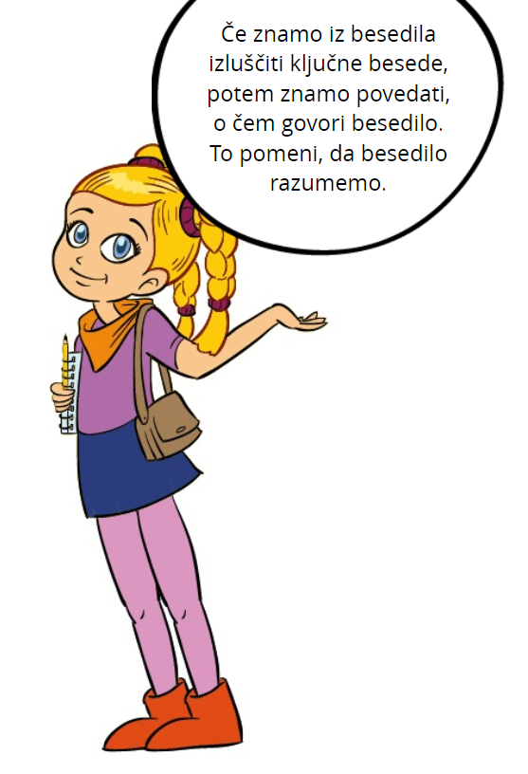

Slide 10
Razmislite in ustno odgovorite.

Slide 11
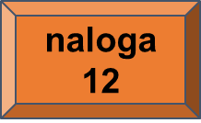
Na straneh 9 in 10 rešite naloge:
naloga 10
naloga 11
naloga 13
naloga 15
naloga 14

Slide 12
Razmislite in ustno odgovorite.

Slide 13
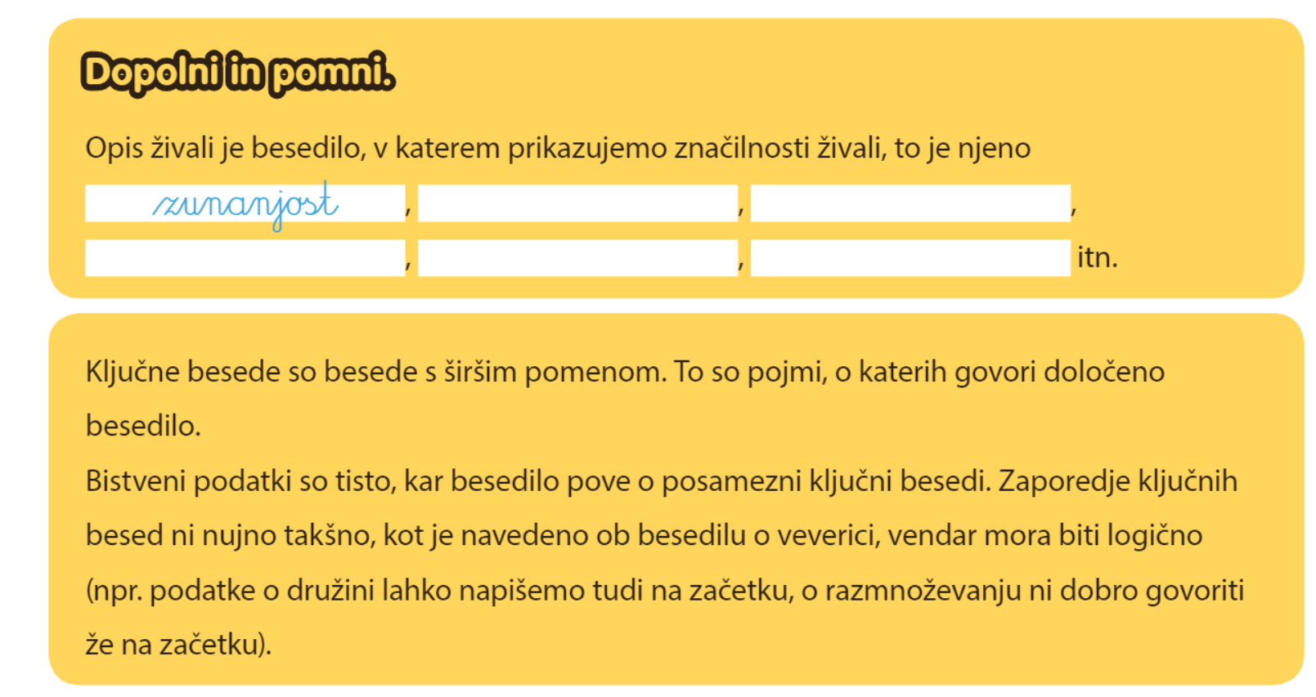
Dopolnite v SDZ-ju še stran 11.
Če ste vse to naredili, je vaša naloga končana.

